Slide 1
Quest 1

Slide 2
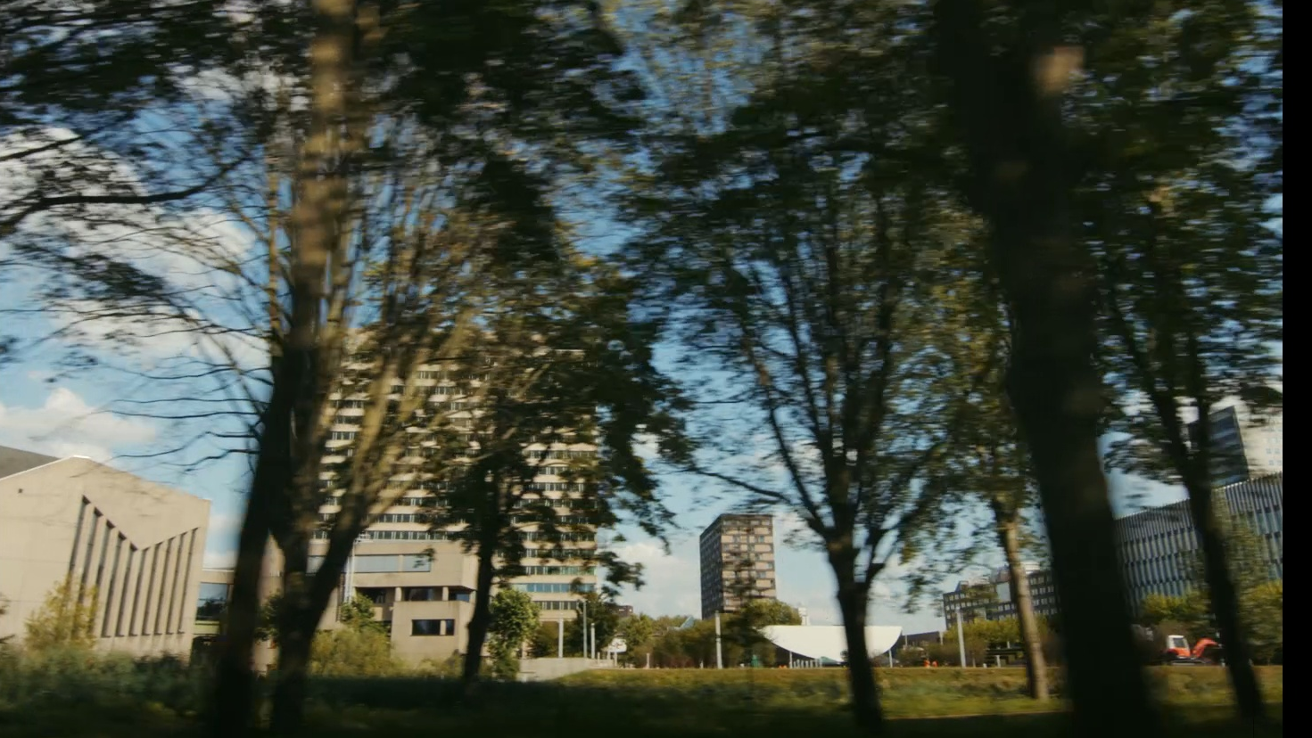

Erasmus University Rotterdam
Notes:
Instructie
Op donderdag 23 mei zal er een professor een les komen verzorgen in de klas. Voordat de professor komt, gaan we 6 opdrachten (zogenoemde quests) doen om alvast kennis te maken met de professor en de universiteit, maar ook met onderzoekend leren. Aan het einde van iedere quest krijgen we een hint, zodat we stukje bij beetje kunnen ontdekken wie onze klas gaat bezoeken.

Slide 3
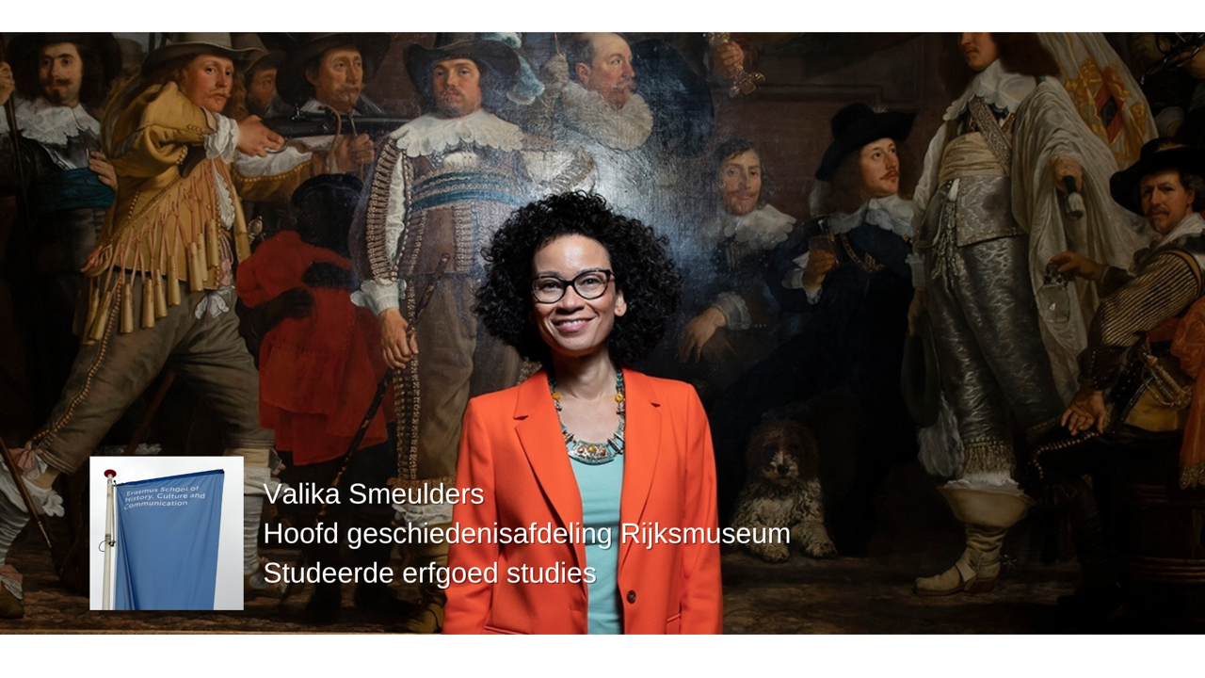
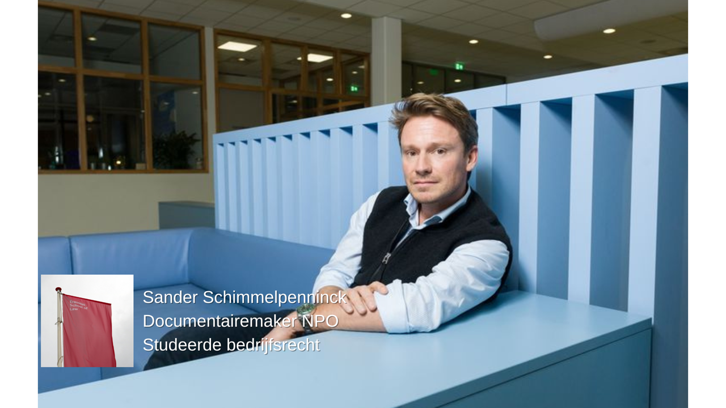
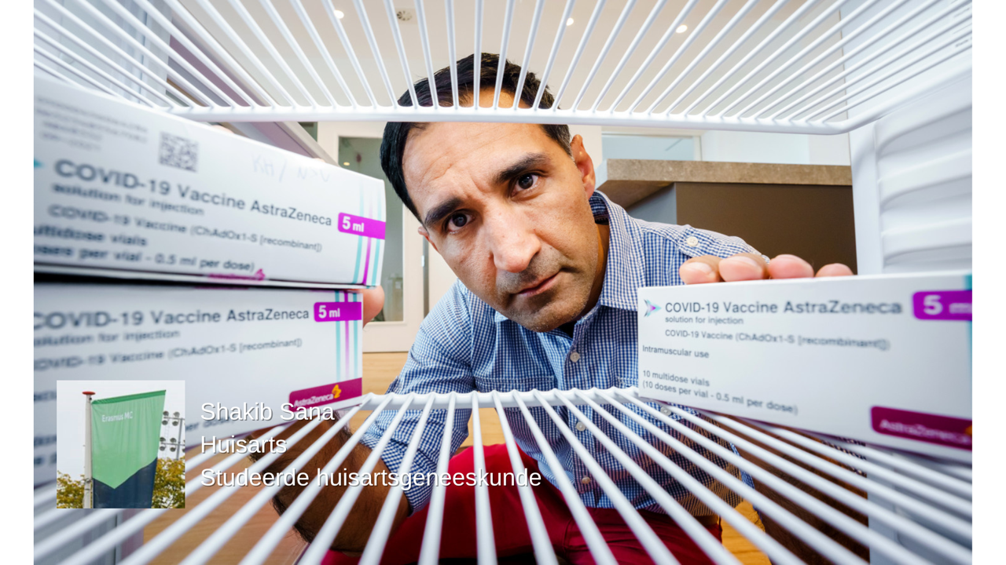
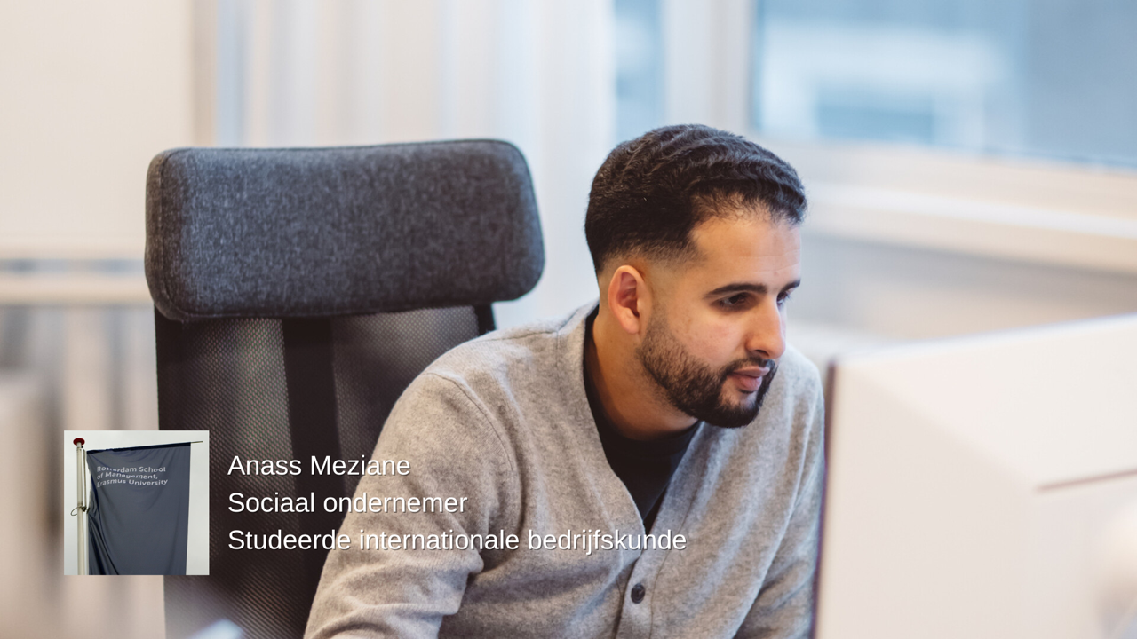
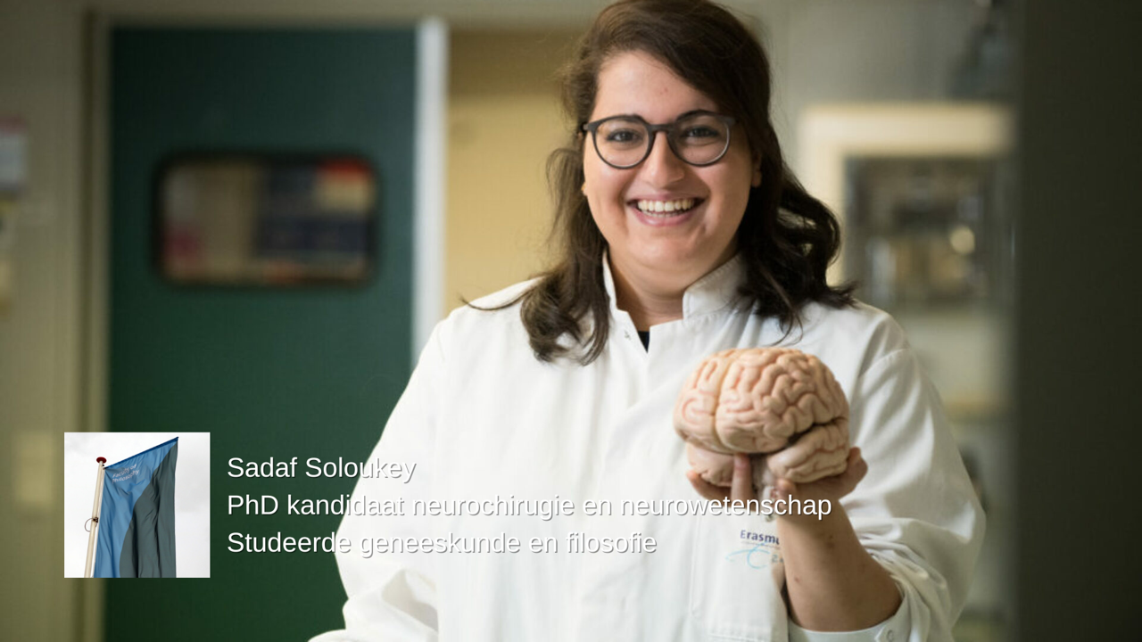
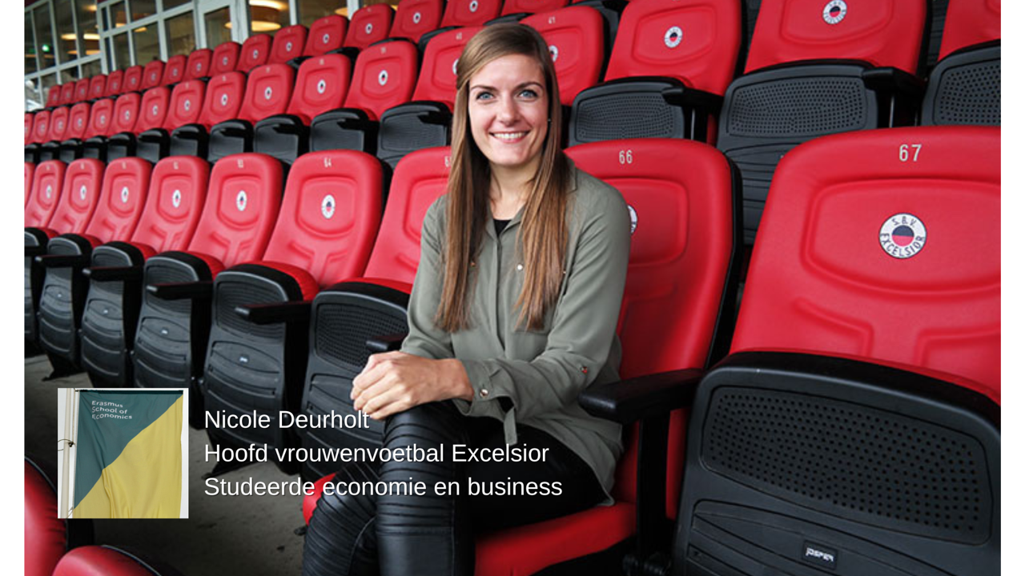
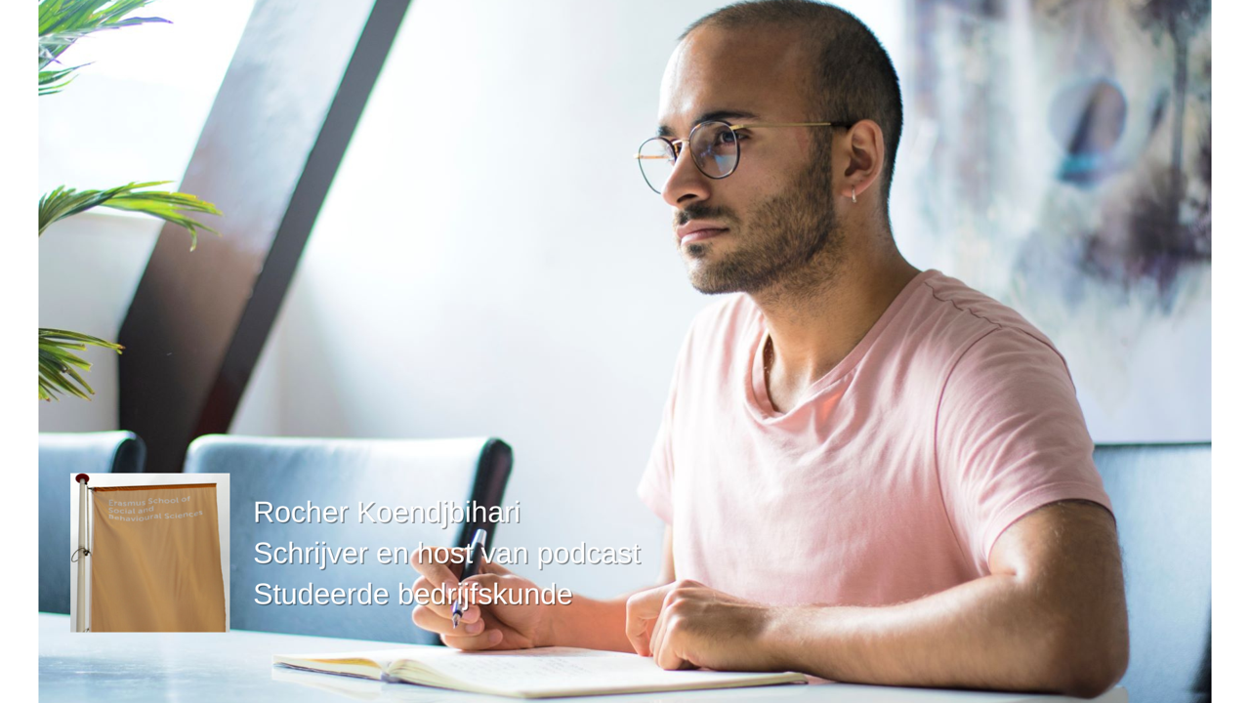
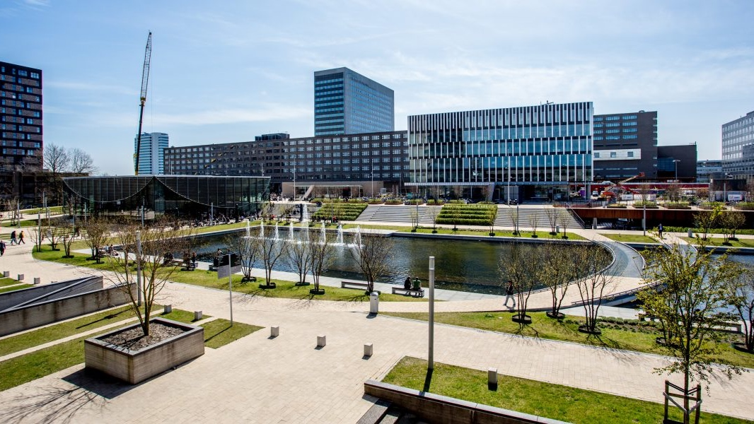
Alumni
Faculteiten en alumni
Notes:
Instructie
Een universiteit is eigenlijk een school voor volwassen mensen. Na de middelbare school, gaan de leerlingen die een VWO-diploma hebben gehaald naar de universiteit. Ook als je de havo hebt gedaan kan je soms via het hbo naar de universiteit. Op de universiteit doen ze onderzoek om nieuwe dingen te ontdekken, dat noemen we wetenschap. Daarnaast wordt er ook les gegeven. De universiteit bestaat uit verschillende onderdelen, faculteiten genoemd. Een faculteit is eigenlijk een school binnen deze school, waarin ze werken aan hetzelfde thema. Een voorbeeld van zo’n faculteit is geneeskunde, waar je naartoe gaat om bijvoorbeeld dokter te kunnen worden.
Aan de Erasmus Universiteit hebben al heel wat mensen gestudeerd. Mensen die afgestudeerd zijn aan de universiteit, dus een diploma hebben behaald, noem je alumni. Voorbeelden van alumni van de Erasmus Universiteit zijn:
Valika Smeulders
Leuk weetje: won de Black Achievement award in 2019.
Sander Schimmelpenninck
Leuk weetje: is vaak op televisie te zien als tafelgast bij praatprogramma’s.
Shakib Sana
Leuk weetje: was initiatiefnemer in verschillende Corona-vaccinatieprojecten voor achterstandswijken in Rotterdam.
Anass Meziane
Leuk weetje: wil er graag voor zorgen dat iedereen een gelijke kans krijgt wanneer hij/zij begint met werken.
Sadaf Soloukey
Leuk weetje: schreef het kinderboek ‘Darya en de Denkmachine’.
Nicole Deurholt
Leuk weetje: haar club was de eerste club uit Rotterdam die meedeed aan de Eredivisie Vrouwen
Rocher Koendjbihari
Leuk weetje: schrijft vooral over onderwerpen die gaan over mensenrechten en strijden voor een betere wereld.

Slide 4
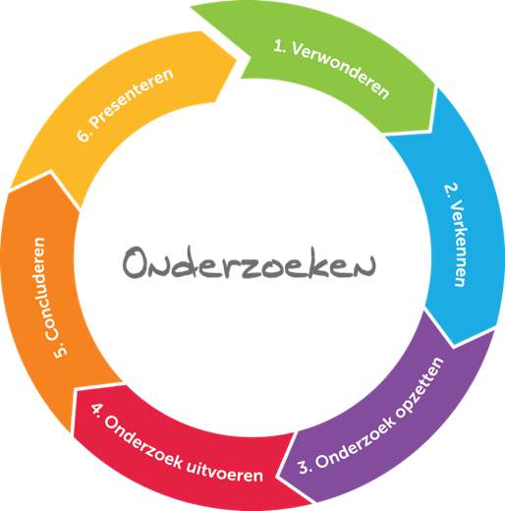
Cyclus onderzoekend leren
Tip: “Denk goed na wat je echt graag zou willen weten, het liefst vanuit je eigen interesse”
Erasmus University Rotterdam
Notes:
Instructie
De manier waarop kinderen de wereld ontdekken en onderzoeken komt flink overeenkomt met de manier waarop wetenschappers te werk gaan.
Met de zes quests doorlopen we alle zes stappen van het onderzoekend leren.
Deze eerste quest richt zich op verwonderen. Het begint allemaal met nieuwsgierigheid: professoren verwonderen zich over de (on)gewone wereld om hen heen en dat roept vragen op. Naast dat een professor lesgeeft op de universiteit, doet de professor vaak ook onderzoek.
Tip van de professor: Denk goed na wat je echt graag zou willen weten, het liefst vanuit je eigen interesse

Slide 5
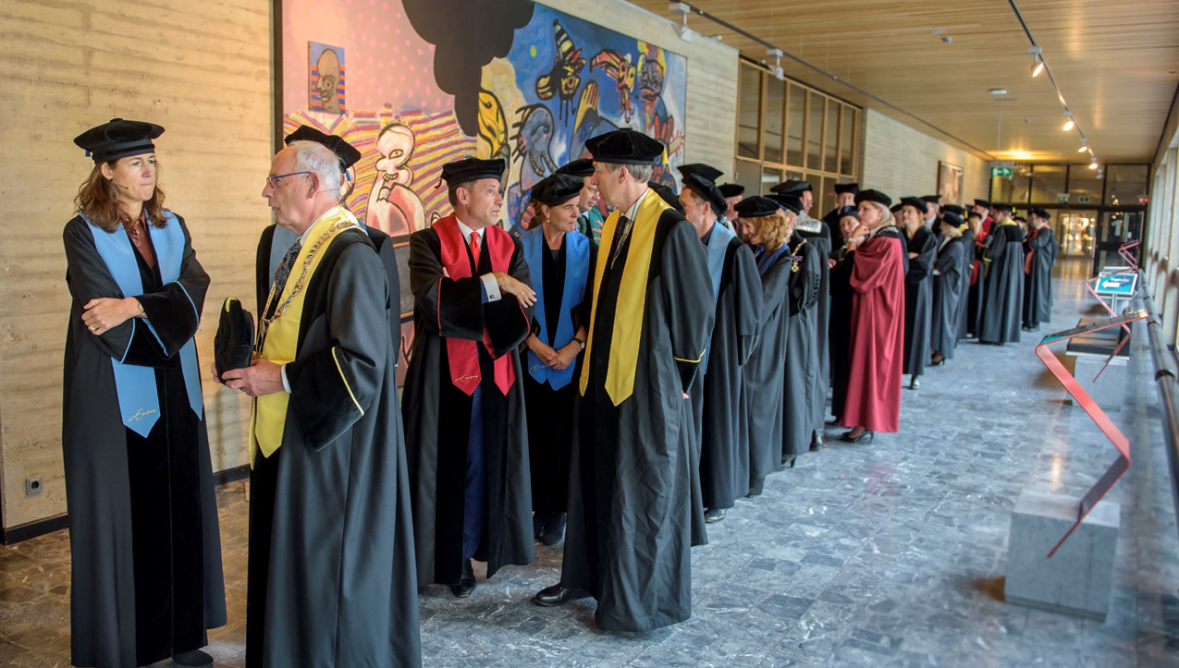

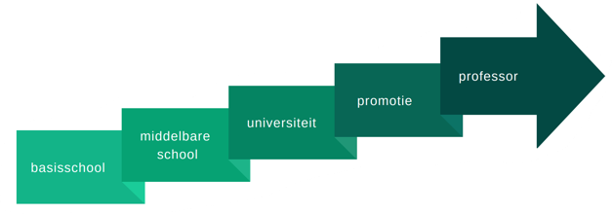
Professor worden
Notes:
Instructie
Voordat een professor onderzoek mag doen en les mag geven, is die persoon eerst zelf lang naar school geweest. Op de illustratie is te zien hoe het leerpad van een professor eruitziet.
Na de basisschool gaat een professor naar de middelbare school (vaak het vwo en soms de havo of mavo).
De volgende stap is de universiteit (ofwel direct na het vwo, of met extra tussenstappen via het hbo).
Na 4 jaar studeren op de universiteit gaat een professor promoveren. Dat betekent dat ze vier jaar onderzoek doen naar een bepaald thema. Na je promotie ga je nog verder zelfstandig onderzoek doen (dat noemen we een post doc).
Na een aantal jaren ervaring als onderzoeker en docent kun je uiteindelijk professor worden.

Slide 6
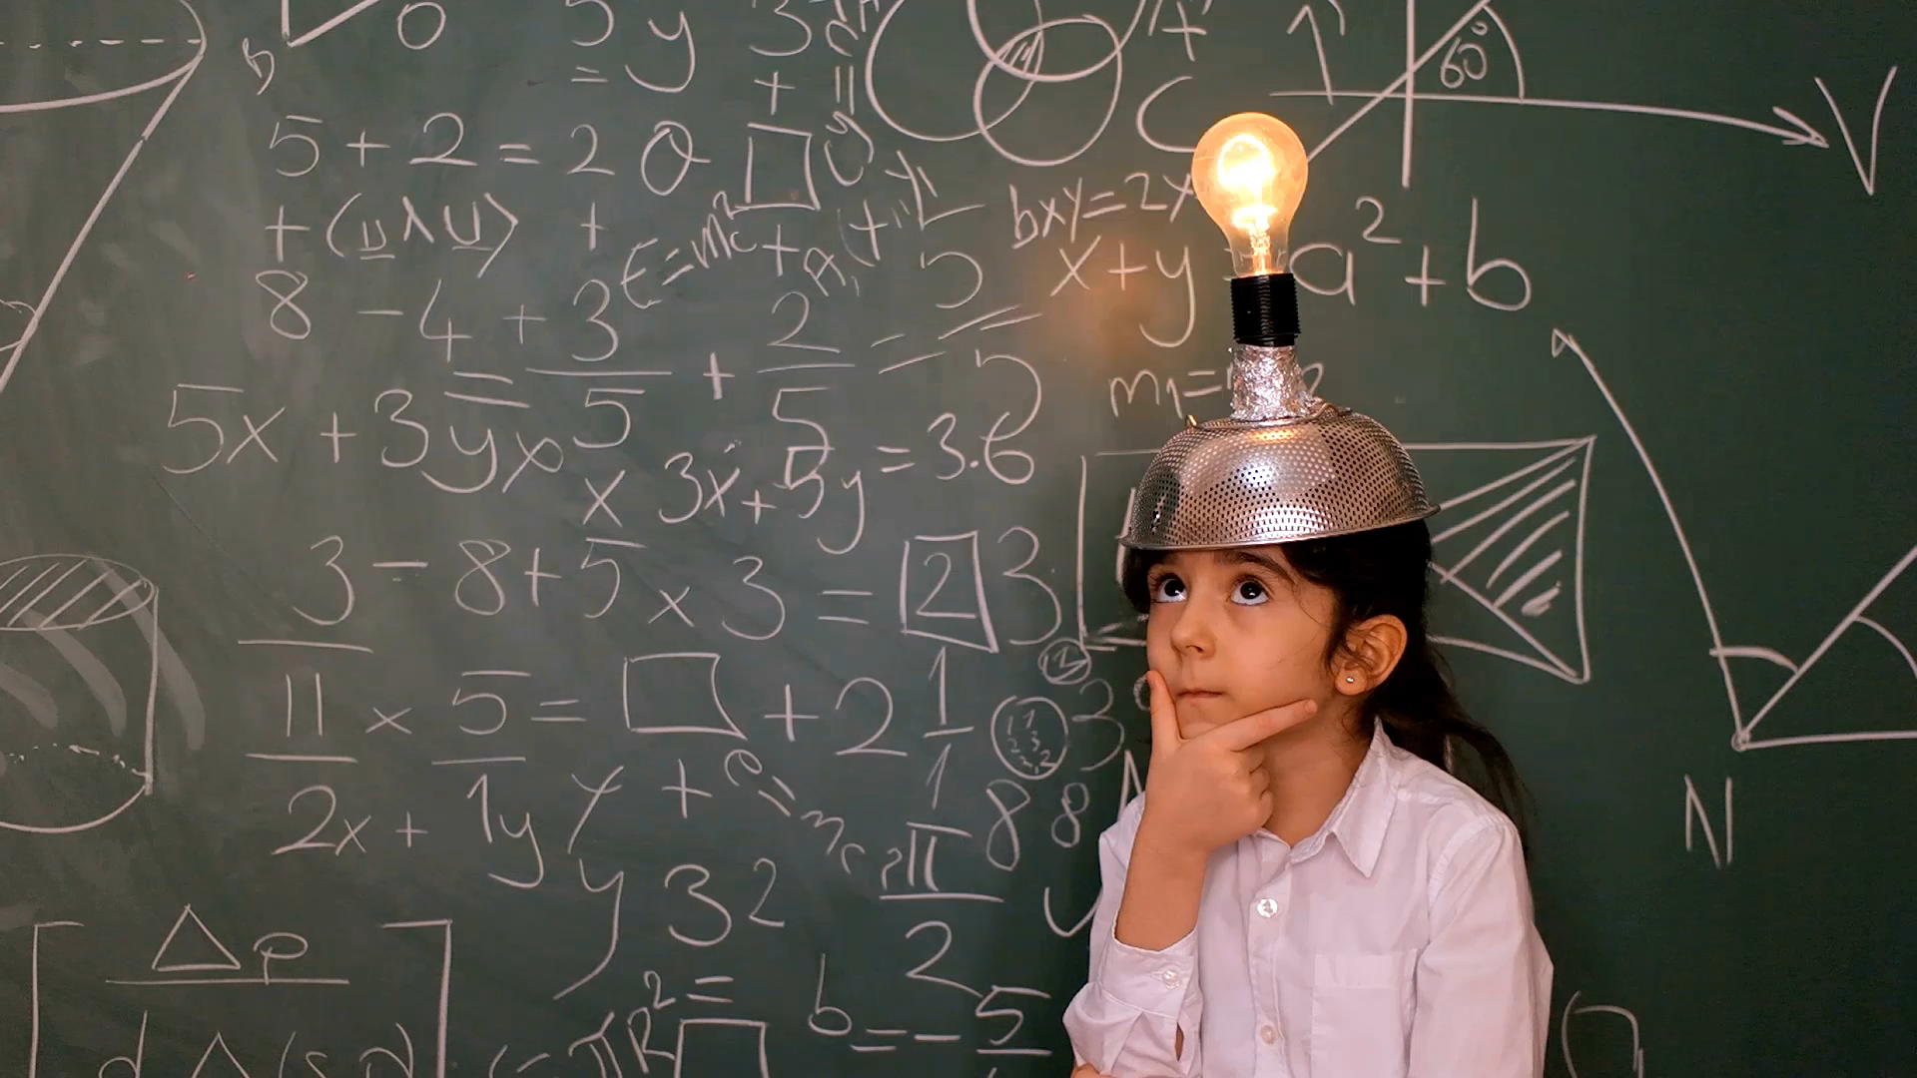
Nieuwsgierige vraag
Notes:
Opdracht
Laat de leerlingen in tweetallen (met hun schoudermaatje) bespreken wat zij nu te weten zijn gekomen over de universiteit en professoren. Waar zijn de leerlingen nieuwsgierig naar geworden.
Geef indien nodig tips over hoe je een goede nieuwsgierige vraag stelt.
- Stel bijvoorbeeld 6 X W + H-vraag (wie, wat, waar, welke, waarom, wanneer en hoe).
- Wees oprecht nieuwsgierig wanneer je een nieuwsgierige vraag stelt en durf te vragen! Er zijn geen gekke vragen.
- Inspireer elkaar met je nieuwsgierige vragen. Misschien dat jouw vraag weer een ander nieuwsgierig maakt.
Nabespreking
Bespreek klassikaal wat de leerlingen deze quest geleerd hebben en waar ze nog nieuwsgierig naar zijn voor de volgende lessen.

Slide 7

Hint 1
Notes:
Toelichting
Aan het einde van de quest mag de eerste hint over de professor worden voorgelezen. Hang deze vervolgens op een goed zichtbare plek in het lokaal.
Leerlingen die deze eigenschap met de professor delen, mogen hun naam bij de weergave schrijven (of erbij hangen op een post it).
In totaal zijn er zes hints te verzamelen. Wanneer alle zes de hints zijn verzameld en opgehangen in de klas, zal kort daarna de les van de professor plaatsvinden.
Opdracht
Laat leerlingen hun naam bij de weergave plaatsen als zij een kenmerk met de professor delen.

Slide 8
Quest 2

Slide 9
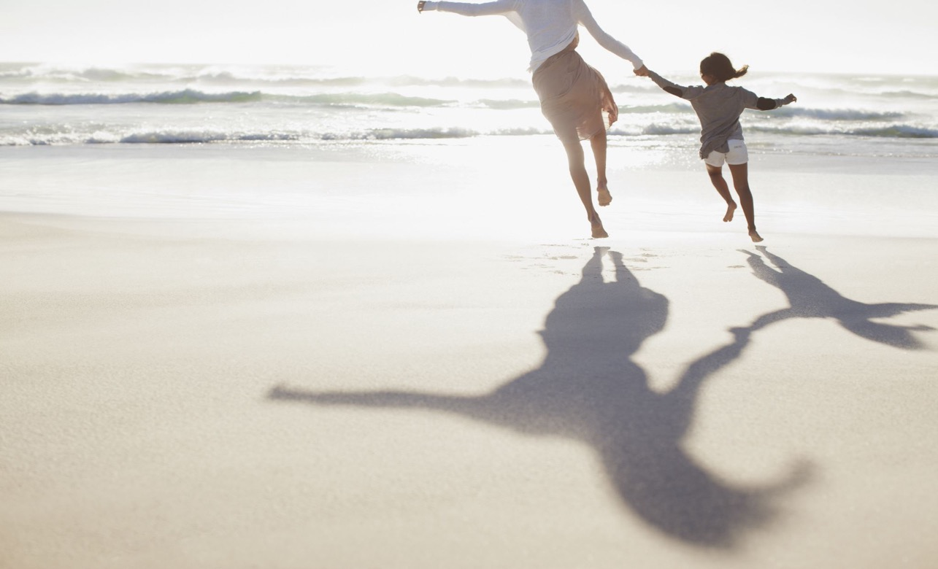
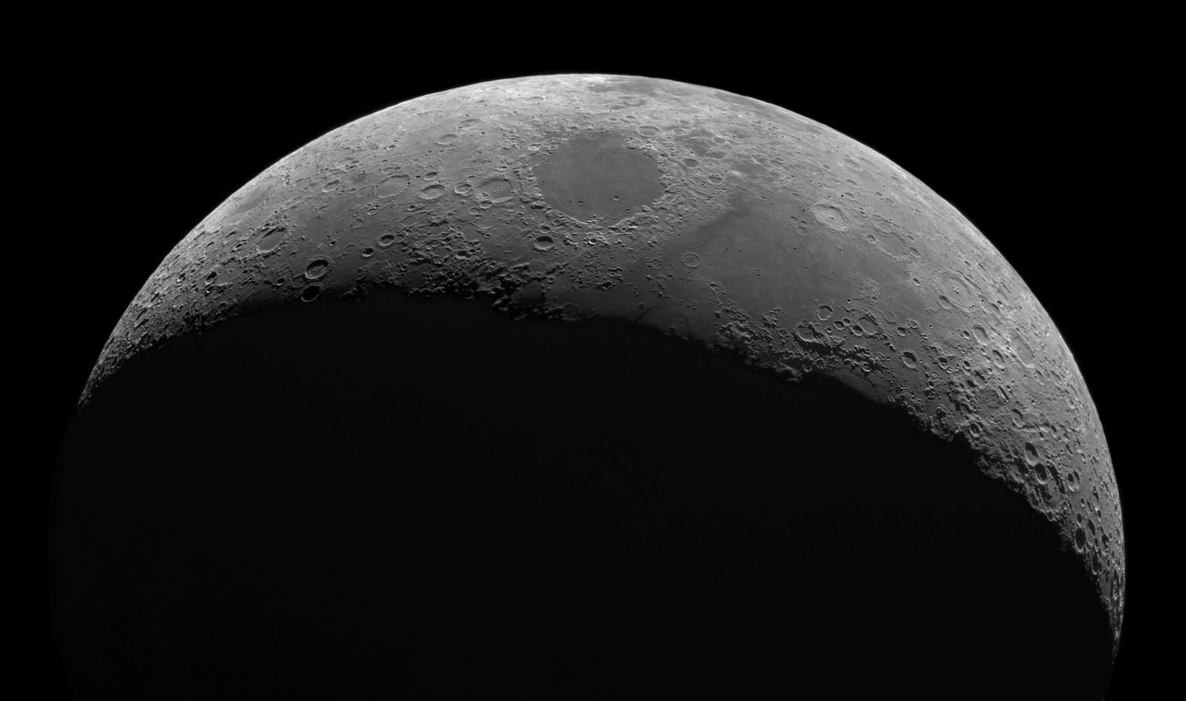
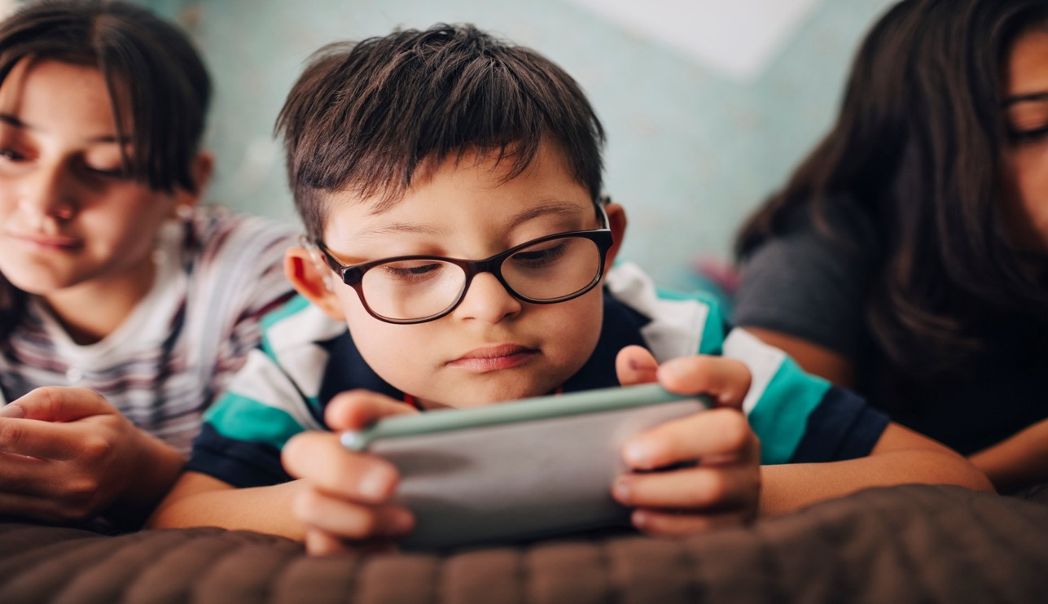
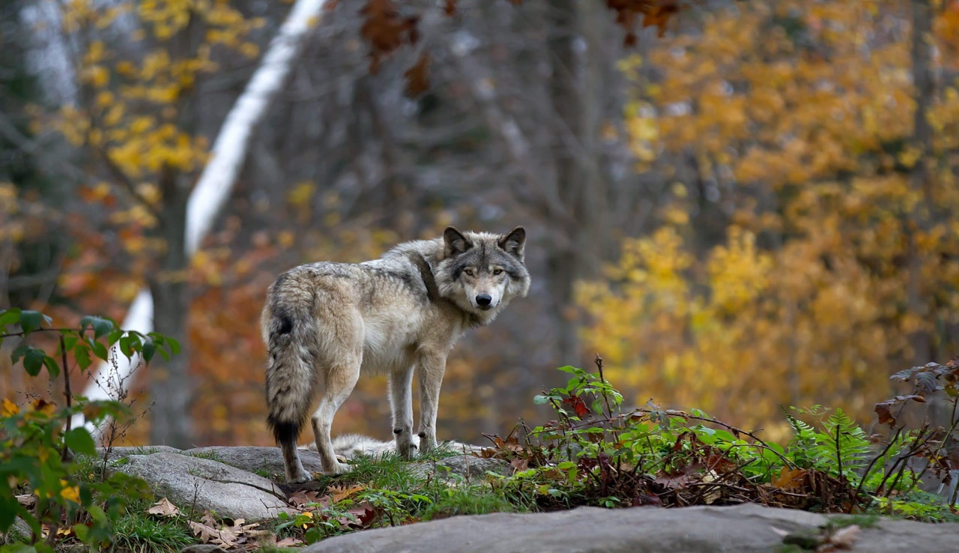
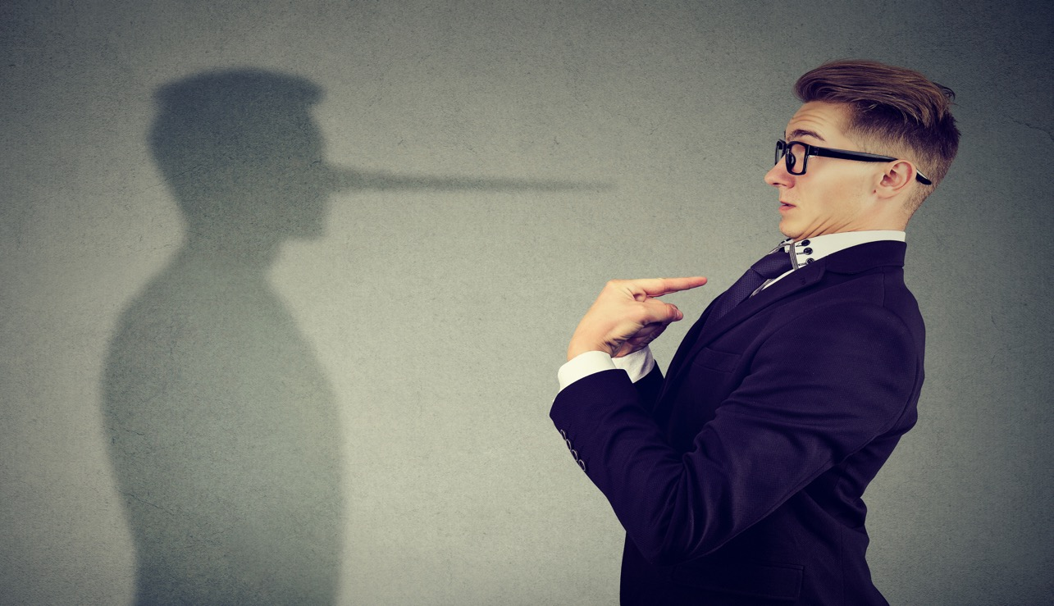

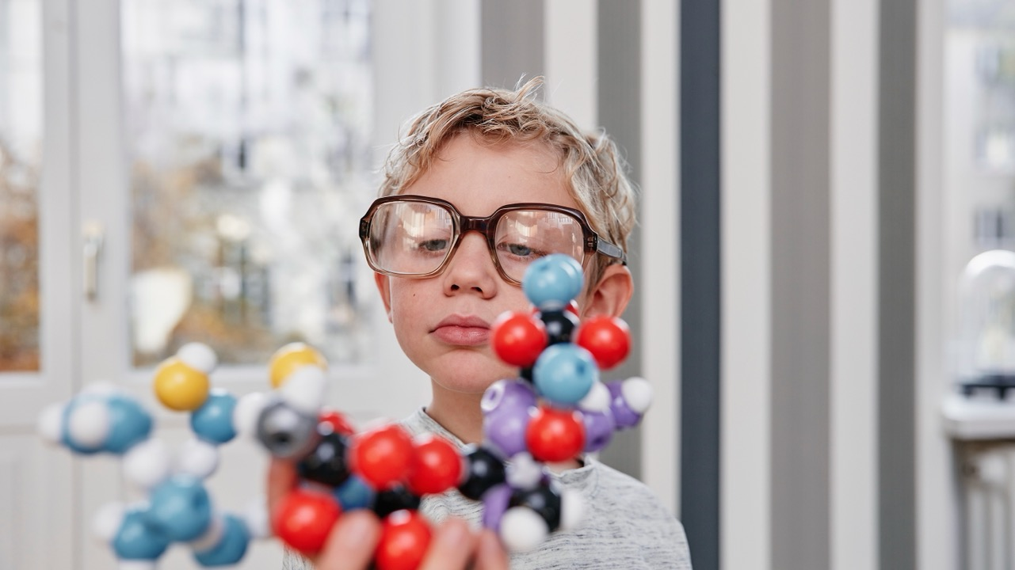
Voorbeelden onderzoek
Hebben volwassenen en kinderen hetzelfde nodig om zich goed te voelen?
Luisteren naar de geluiden van de oerknal aan de achterkant van de maan
Met elektrische stroom je hersenen verbeteren
Verandering van het bos als er wolven komen wonen
Gamen om beter te onthouden
Zien of iemand liegt
Notes:
Instructie
Haal de voorkennis van de eerste quest op.
Wat weet je nog van de vorige keer? Wie kan er vertellen wat een universiteit is? En wie daar werkt? Professoren kunnen, naast lesgeven, heel interessant onderzoek doen.
Voorbeelden van onderzoek dat ook echt is uitgevoerd:
verandering van het bos als er wolven komen wonen
zien of iemand liegt, met elektrische stroom je hersenen verbeteren
gamen om dingen beter te onthouden
luisteren naar de geluiden van de oerknal aan de achterkant van de maan
hebben volwassenen en kinderen hetzelfde nodig om zich goed te voelen

Slide 10
Cyclus onderzoekend leren
Tip: “Ga niks onderzoeken waar je het antwoord al op weet of wat makkelijk in een keer op te zoeken zou zijn”
Erasmus University Rotterdam
Notes:
Instructie
In deze les staat de stap verkennen centraal. In het stadium van verkennen in onderzoek doen, is het belangrijk om erachter te komen of de vraag die je wil stellen misschien al beantwoord is, of wat er al over je onderwerp bekend is. Tip van de professor: Ga niks onderzoeken waar je het antwoord al op weet of wat makkelijk in een keer op te zoeken zou zijn

Slide 11
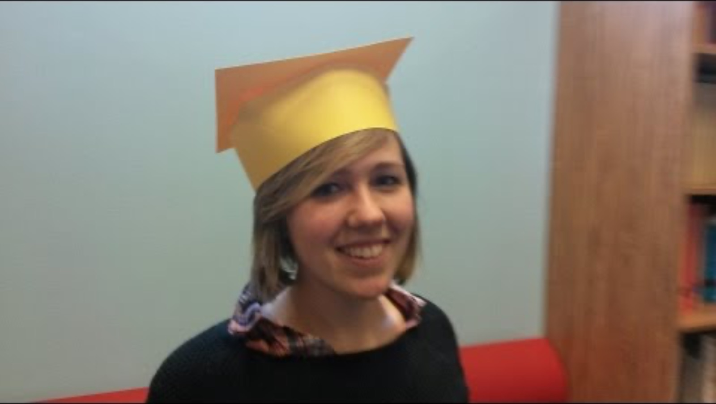
Filmpje baret
Notes:
Instructie
Toon het filmpje waarin te zien is hoe je de baret kan maken die professoren bij belangrijke gelegenheden ook dragen.
De leerlingen mogen ook zo’n baret maken. Als iedereen dat heeft gedaan, start de quiz op de volgende slide.
Misschien ken je zo’n hoedje ook wel uit de films. Als studenten afstuderen aan de universiteit gooien ze hem vaak met zijn allen tegelijk in de lucht.
https://youtu.be/oNKSTrZhJ38?feature=shared

Slide 12
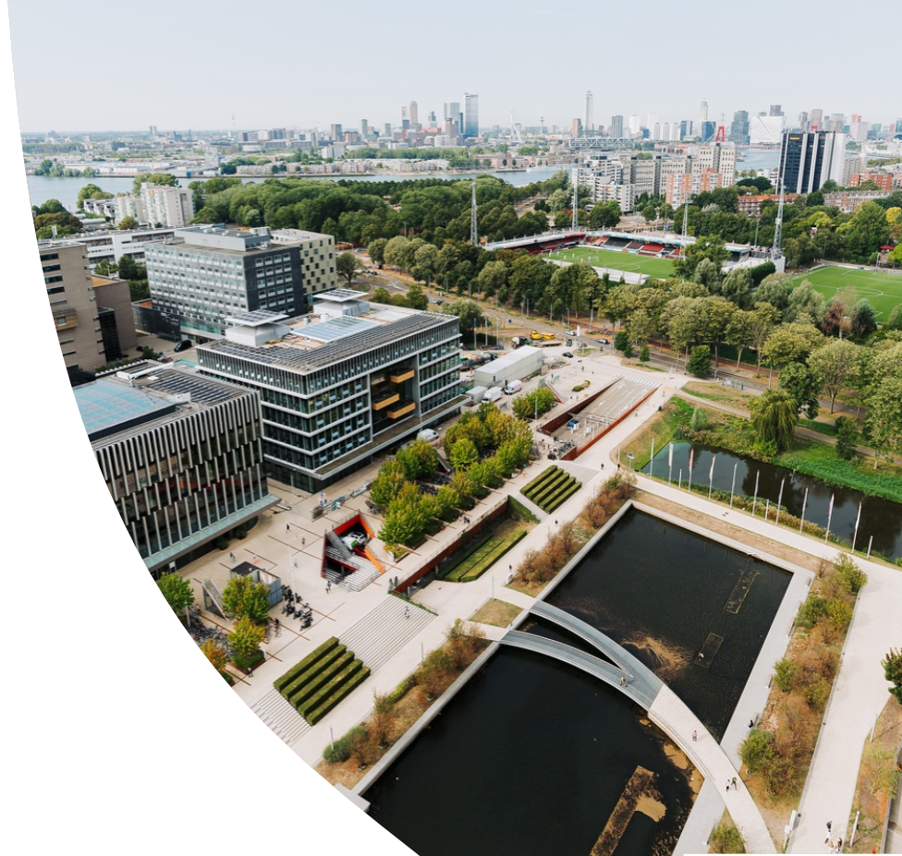
Quiz
1. Een professor heeft standaard een baret op en toga aan op de universiteit
2. Onderzoek dat een professor doet, moet vooral duidelijk zijn voor de professor zelf
3. Het is belangrijk voor een professor om goed Engels te spreken
4. Een professor is vooral bezig met onderzoek doen
6.
7.
8.
9.
10.
Notes:
Instructie
De professor die bij jullie op bezoek in de klas zal komen hoort bij de faculteit: ….
In de quiz worden algemene stellingen over de universiteit, maar ook statements specifiek behorend bij de faculteit van de professor die bij jullie in de klas zal komen gedeeld. Als iedereen een baret heeft gemaakt, start de quiz ‘baretje op, baretje af’. Hierin worden stellingen over de universiteit en de faculteit van de professor die bij jullie in de klas zal komen gedeeld, alleen zijn niet alle stellingen waar. Denken jullie dat de stelling klopt, mag je de baret op zetten. Denken jullie dat het niet waar is, houd de baret dan vast.
Tip: Neem tussendoor ook de tijd om kort het antwoord te bespreken. Zitten er verrassende antwoorden bij? Waar zijn leerlingen verbaasd over of verder nieuwsgierig naar?
Algemene vragen in de quiz:
Een professor heeft standaard een baret op en toga aan op de universiteit → juiste antwoord: onjuist
Toelichting: een professor heeft alleen bij speciale gelegenheden op de uni een baret op en een toga aan
Onderzoek dat een professor doet, moet vooral duidelijk zijn voor de professor zelf → juiste antwoord: onjuist
Toelichting: Er gelden strenge eisen voor onderzoek doen. Onderzoek dat een professor doet, moet herhaald kunnen worden door iemand anders. Op die manier kan er gecontroleerd worden of het onderzoek wel goed en eerlijk is verlopen.
Het is belangrijk voor een professor om goed Engels te spreken → juiste antwoord: juist
Toelichting: er studenten Nederlandse, maar ook internationale studenten aan de universiteit. Als de professor dus lesgeeft, is dat in het Engels. Het meeste onderzoek wordt ook in het Engels geschreven en vaak werken professoren samen met collega’s (ook wereldwijd).
Een professor is vooral bezig met onderzoek doen → Juiste antwoord: onjuist
Toelichting: naast onderzoek doen, voeren professoren vaak nog veel meer taken uit. Zo geven zij les op de universiteit, begeleiden ze onderzoeken van studerende mensen en voeren vaak ook managementtaken uit.

Slide 13
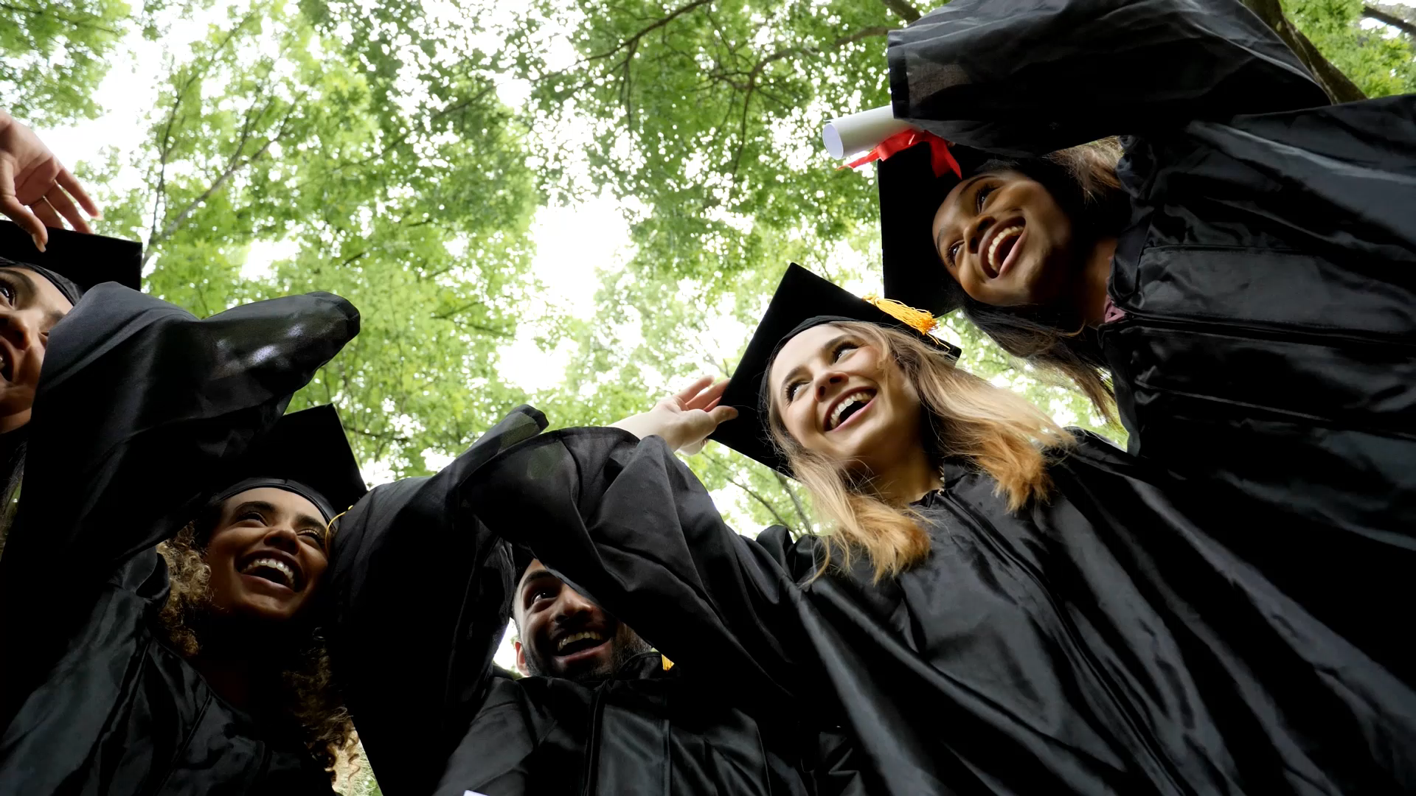
Baret
Baret op!
Notes:
Opdracht
Na afloop van de quiz volgt een kringgesprek waarbij alle leerlingen de baret op mogen zetten. Stel vragen als:
Wat ben je nu nieuw te weten gekomen?
Waar zou jij professor in willen zijn?
Lijkt het je leuk om professor te zijn?
Welke nieuwsgierige vragen zou jij nu al voor de professor kunnen bedenken die binnenkort langskomt?
Wat ben je nieuw te weten gekomen over de faculteit waar de professor bij hoort?
De baret mag vervolgens mee naar huis worden genomen. Moedig de leerlingen aan om ook thuis eens te bespreken wat het precies is dat ze geknutseld hebben en wat de leerlingen geleerd hebben.

Slide 14
Hint 2
Notes:
Toelichting
Aan het einde van de quest mag de tweede hint over de professor worden voorgelezen. Hang deze vervolgens op een goed zichtbare plek in het lokaal.
Leerlingen die deze eigenschap met de professor delen, mogen hun naam bij de weergave schrijven (of erbij hangen op een post it).
In totaal zijn er zes hints te verzamelen. Wanneer alle zes de hints zijn verzameld en opgehangen in de klas, zal kort daarna de les van de professor plaatsvinden.
Opdracht
Laat leerlingen hun naam bij de weergave plaatsen als zij een kenmerk met de professor delen.

Slide 15
Quest 3

Slide 16
Cyclus onderzoekend leren
Tip: “Maak vooraf een duidelijk plan hoe je je onderzoek precies wilt uitvoeren en wat je hier allemaal voor nodig hebt”
Erasmus University Rotterdam
Notes:
Instructie
In deze les staat de stap onderzoek opzetten centraal.
Als je graag antwoord zou willen hebben op een vraag waar nu nog geen antwoord is, kan je een onderzoek uitvoeren. Zo zou je bijvoorbeeld kunnen onderzoeken wat de favoriete kleur van de klas is, op welke manier de klas allemaal ’s ochtends naar school toe komt of welk fruit het meest gegeten wordt tijdens de fruitpauze. Er zijn verschillende manieren om een onderzoek uit te voeren. Voorbeelden zijn een vragenlijst laten invullen om achter bepaalde informatie te komen, iets observeren of iemand interviewen. Tip van de professor: maak vooraf een duidelijk plan hoe je je onderzoek precies wilt uitvoeren en wat je hier allemaal voor nodig hebt.

Slide 17
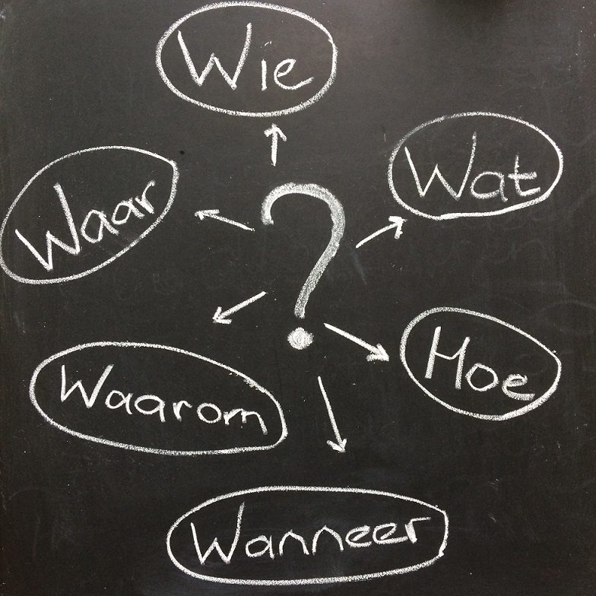

Interview- vragen
open vraag
antwoord mogelijk
niet te lang
Notes:
Instructie
De klas gaat vandaag interviewvragen opstellen om aan de professor te kunnen stellen tijdens het bezoek.
Bespreek voordat ze aan de slag gaan met het opstellen van de vragen wat de eigenschappen van een goede interviewvraag zijn:
het is een open vraag
dit is een vraag die de geïnterviewde ook wil en kan beantwoorden
de vraag is niet te lang
De leerlingen mogen worden opgedeeld in groepjes en mogen samen brainstormen over vragen die ze graag zouden stellen aan de professor, de 5 X W + H (wie, waar, waarom, wat, wanneer en hoe) methode kan hierin helpend zijn, in ieder geval in het stellen van open vragen.
Aan jou de keuze of dat je de opgestelde vragen op een fysieke muur in de klas wil laten plakken of dat je een Padlet-omgeving wilt gebruiken om de vragen te laten noteren. Mocht je nog niet bekend zijn met het online inrichten van een muur, zou je de volgende clip van Meester Sander eens kunnen bekijken: https://www.youtube.com/watch?v=hTIeRmi8l-M. De toegevoegde waarde van de vragen ergens visueel te delen, is dat alle leerlingen elkaars vragen kunnen inzien.

Slide 18
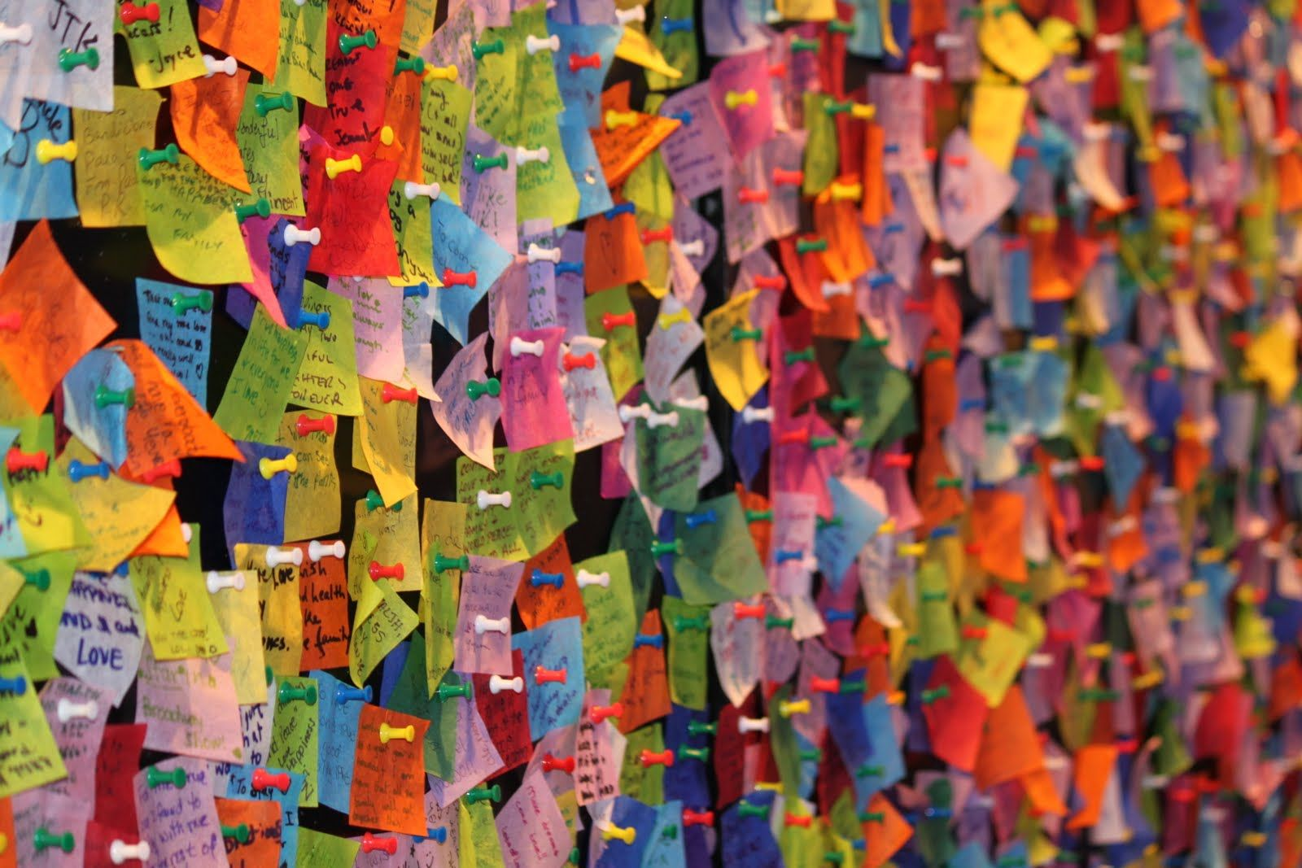
Vragenmuur nabespreken
Notes:
Instructie
Aan het einde van de coöperatieve brainstormsessie en het opstellen van vragen, wordt klassikaal kritisch gekeken naar de vragen. Welke vragen komen misschien al wat overeen? Evalueer de opgestelde vragen en bespreek hoe het proces en de samenwerking hierin verliep. Was het moeilijk goede vragen te bedenken? Is er iets waar je nu nog nieuwsgierig naar bent? Hoe denk je dat de professor de vragen zal vinden? Zorg ervoor dat de vragen bewaard blijven (fysiek of online). De volgende quest borduurt namelijk voort op deze quest en de vragen die zijn opgesteld.

Slide 19
Hint 3
Notes:
Toelichting
Aan het einde van de quest mag de derde hint over de professor worden voorgelezen. Hang deze vervolgens op een goed zichtbare plek in het lokaal.
Leerlingen die deze eigenschap met de professor delen, mogen hun naam bij de weergave schrijven (of erbij hangen op een post it).
In totaal zijn er zes hints te verzamelen. Wanneer alle zes de hints zijn verzameld en opgehangen in de klas, zal kort daarna de les van de professor plaatsvinden.
Opdracht
Laat leerlingen hun naam bij de weergave plaatsen als zij een kenmerk met de professor delen.

